Slide 1
Инструментальные средства программирования
Лекция 3. Microsoft SQL Server
Пешехонов К. А., 22.10.2018

Slide 2
Термины доступа к данным
Репозиторий – хранилище коллекции объектов независимо от фактического метода хранения
Data Access Object – интерфейс доступа к конкретной сущности независимо от фактического метода хранения
Object-Relational Mapping – библиотека для доступа к хранилищу данных

Slide 3
Коллизии
Есть более одного потока – один пишет, другой читаем, либа оба пишут в один и тот же объект. Кто приоритетнее?
Транзакции – все изменения будут применены одним пакетом (BEGIN TRAN ... COMMIT/ROLLBACK TRAN)
Уровень изоляции – как команды могут работать со строками, изменяемыми другими транзакциями https://msdn.microsoft.com/ru-ru/library/ms173763.aspx

Slide 4
Блокировки
Пессимистическая – перед началом работы блокируем доступ к данным, которые будем использовать
Оптимистическая – добавляем параметр, указывающий, актуальную ли версию использует логика (версию)

Slide 5
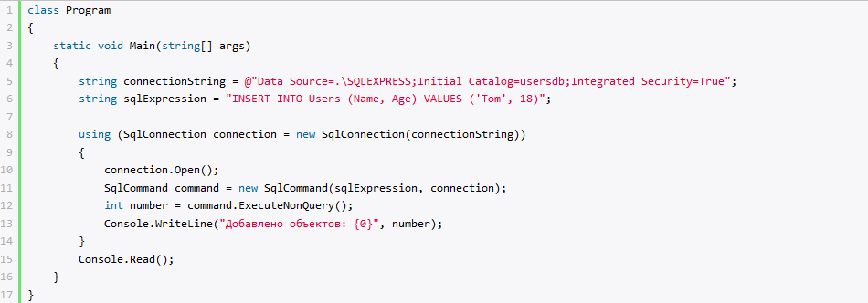
ADO.NET
В EF до сих пор нет Bulk Insert, а тут есть!
Вся логика — в хранимых процедурах, запросы из кода простые

Slide 6
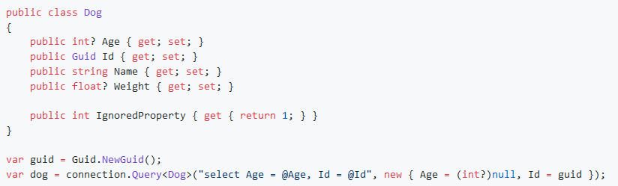
Dapper
Extension методы для SqlConnection, позволяющие получать типизированный результат из ADO.NET запросов.
Все переменные передаются через параметры!

Slide 7
LinqToSQL
Объектная модель для доступа к БД
Linq To SQL Classes
Фактически, просто классы, скрывающие за собой прямую работу с SQL, не дают особой гибкости

Slide 8
NHibernate
https://github.com/nhibernate
ORM
Разные варианты маппинга – XML, аттрибуты, классы
Не является штатным средством для .NET

Slide 9
Entity Framework
https://github.com/aspnet/EntityFramework6
ORM
Возможность генерации кода по БД и БД по коду
Инкрементальные обновления (миграции)
Инициализация данных
Управление свойствами и маппингом сущностей аннотациями в коде

Slide 10
Code First vs Model First
Model First – edmx файл сгенерированный по БД
Code First – модель классов, по которой генерится БД
Рекомендуемый вариант для новых проектов Code First
Есть способы перегонять из существующей БД в Code First (DB → Model First → Code First)

Slide 11
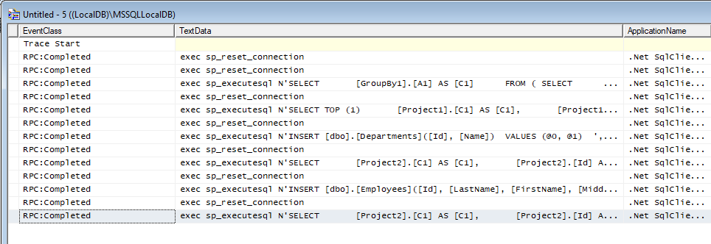
SQL Server Profiler
Способ удаленно перехватить все обращения к SQL серверу
RPC:Completed, включить TextData

Slide 12
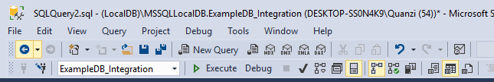
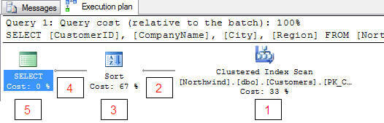
Актуальный план выполнения запроса
Информация о том, что реально происходит при вашем запросе
SELECT [CustomerID], [CompanyName], [City], [Region]
FROM [Northwind].[dbo].[Customers]
WHERE [Country] = 'Germany'
ORDER BY [CompanyName]
https://www.mssqltips.com/sqlservertip/1873/how-to-read-sql-server-graphical-query-execution-plans/

Slide 13
Домашнее задание
Написать уровень доступа к БД
Написать интеграционные тесты, обращающиеся к специальной базе, например LocalDB

Slide 14
Спасибо за внимание

